Slide 1

『福音大使』
(路10:1-11)
薛忠勇 弟兄
主日信息
10/15/2017

Slide 2
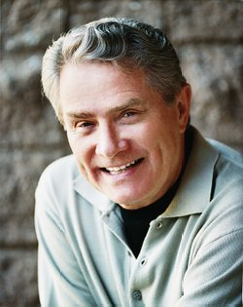
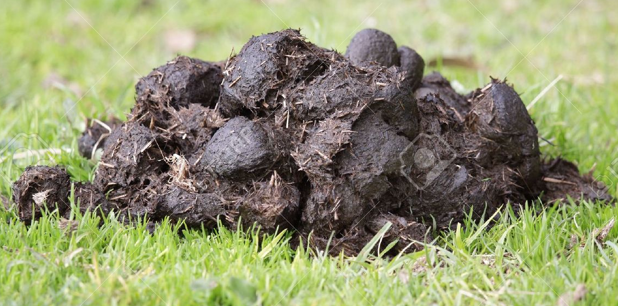
教會如糞便肥料，
堆起來會臭死街坊，
但如果散開來，
會使整個世界更肥沃。
Luis Palau

Slide 3
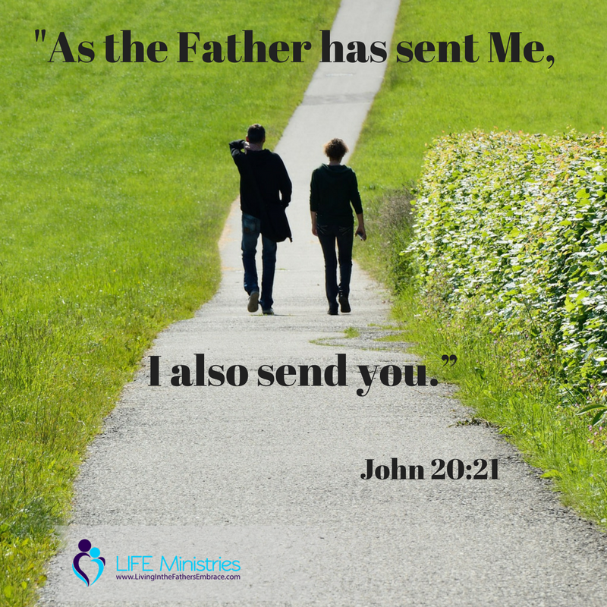
福音大使
父怎樣差遣了我，我也
照樣差遣你們 (約 20:21)

Slide 4

一. 福音的使命 – 不局限於聖職人員
第一次差遣「12 使徒」(路 9:1-6)
= 專職人員 professional
第二次差遣「70 門徒」(路 10:1-11)
= 一般信徒 non-professional
= 無名英雄 unsung heroes

Slide 5

各行各業、各種身份

Slide 6

七十人可能代表：
猶太人公會裡的席位數目
雅各全家下埃及的的人數 (創46:27)
70個民族 (創10) = 萬國萬民

Slide 7
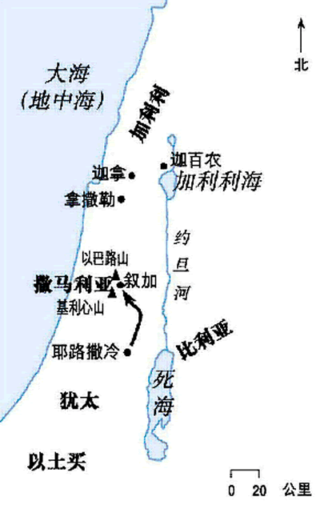
二. 福音的預工 – 其重要不亞於福音信息
差遣他們往自己所要
到的各城各地方去
(10:1)
先鋒隊 = 作福音預工
sent by the Lord and
sent before Him

Slide 8
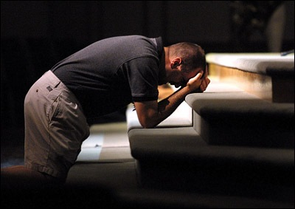

Slide 9



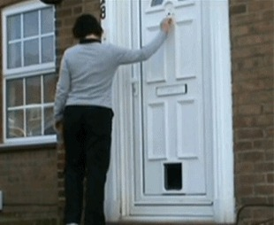


Slide 10
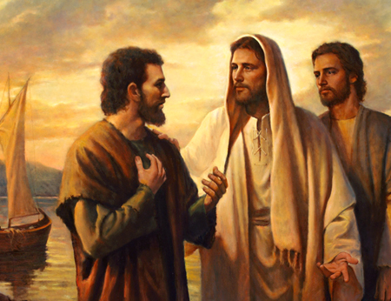
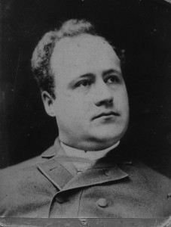
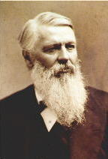
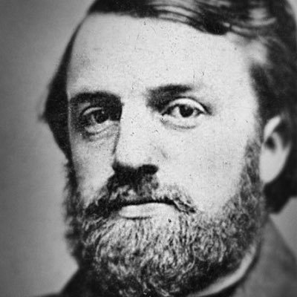
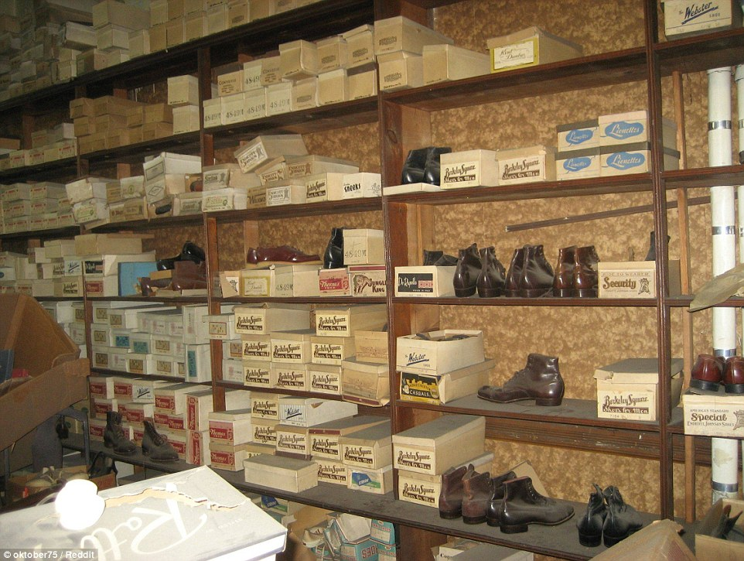
Edward Kimball
彼得、安德烈
Dwight L Moody
John B. Gough

Slide 11
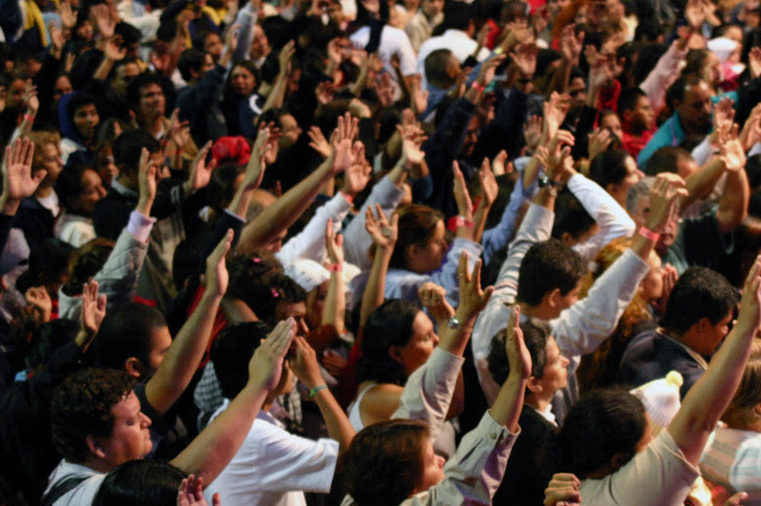


Slide 12
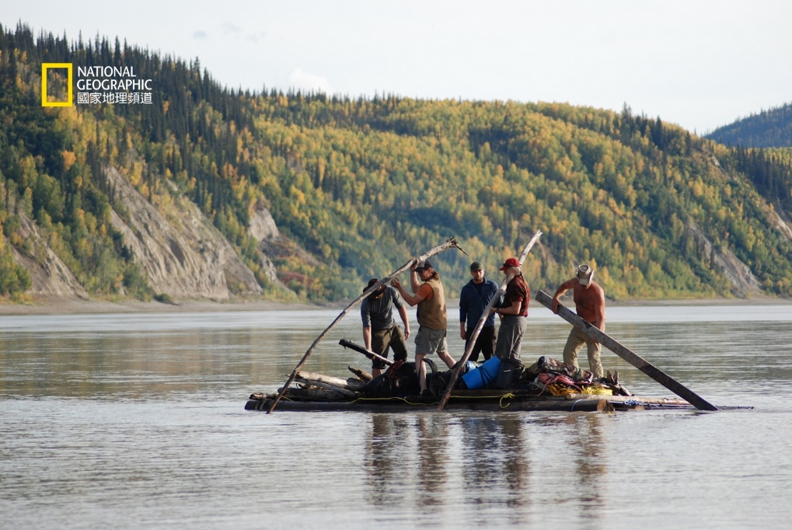
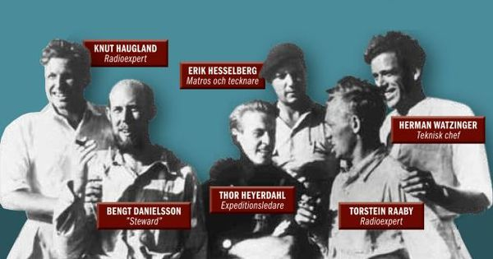
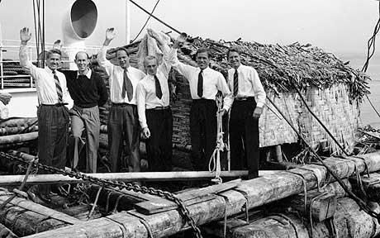
三. 福音的工作 – 需要行動，亦需要禱告
要收的莊稼多，作工的人少，所以你
們當求莊稼的主打發工人... (2-3節)
傳福音是每個信徒的使命，
不能請人代勞！

Slide 13
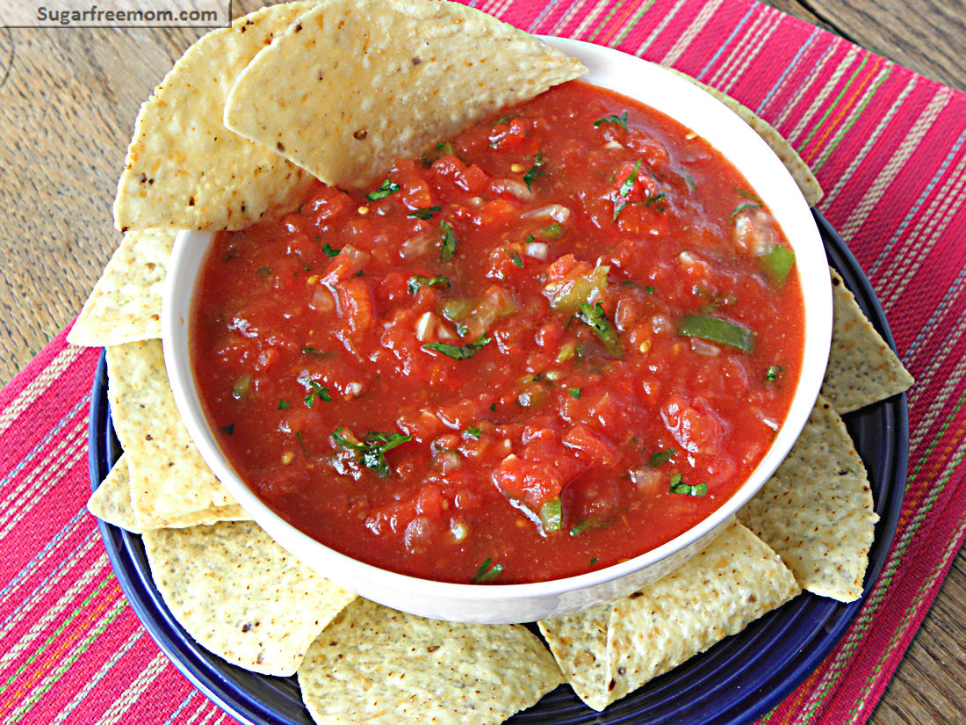
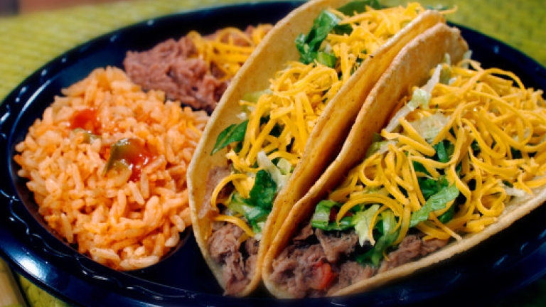

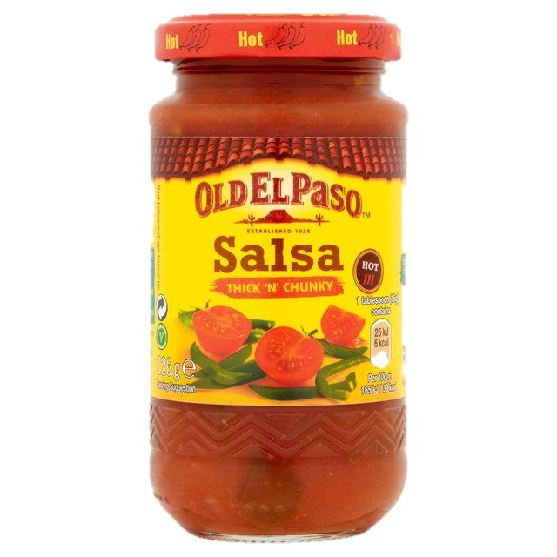
四. 福音的結果 – 主權在神手中

Slide 14
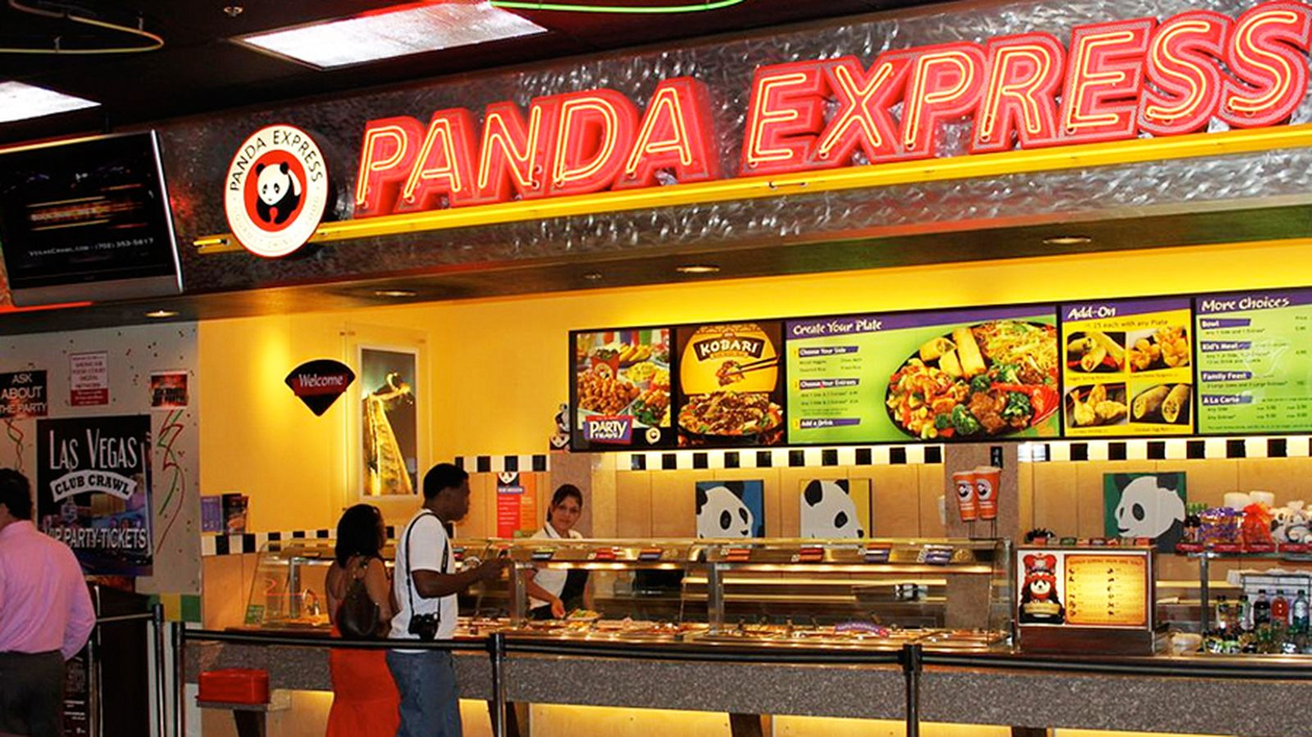


Slide 15

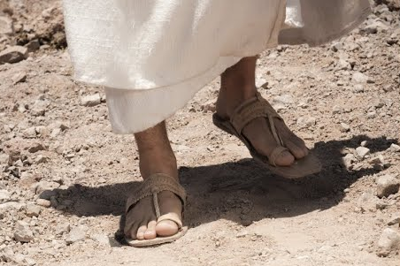

四. 福音的結果 – 主權在神手中
你們出去如同羊羔進入狼群... (3節)
有人接待，有人不接待... (9、10節)
把腳上塵土擦去... (11節)
- (只要盡責，結果各人自負)
棄絕你們的
=棄絕主 (16節)

Slide 16
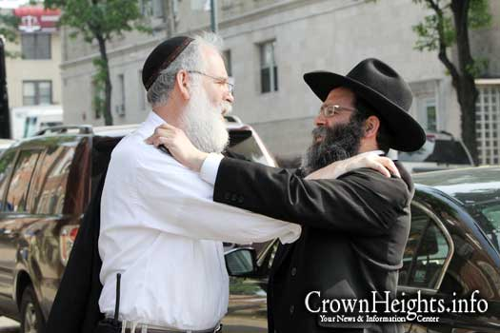
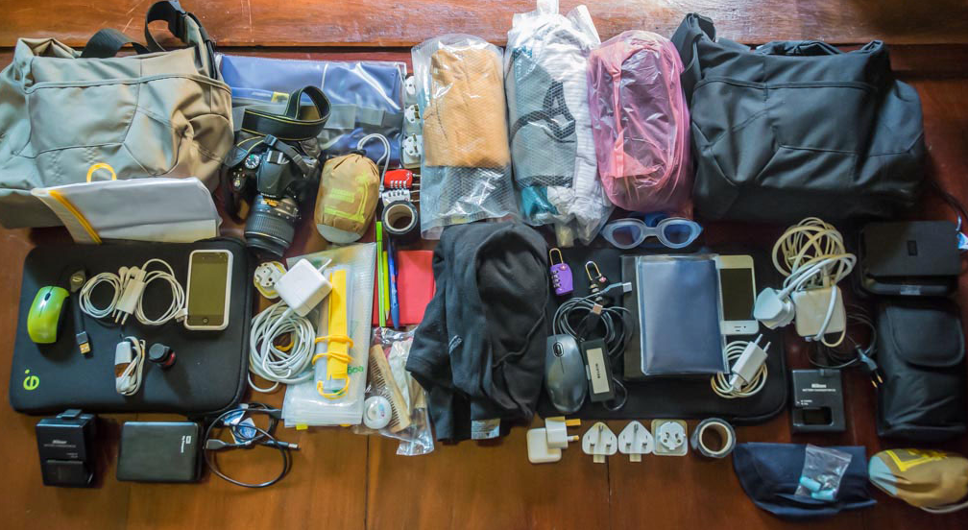

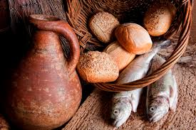
五. 福音的行動 – 逼切、犧牲、靠信心...
不要帶錢囊、口袋、鞋，不問人安，
不從這家搬到那家，擺上什麼吃什麼...
(4-8節)
相信神必供應

Slide 17

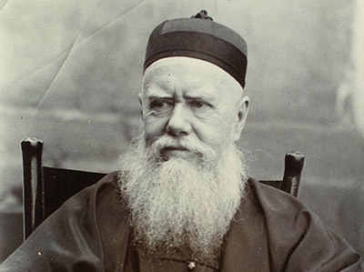

Slide 18
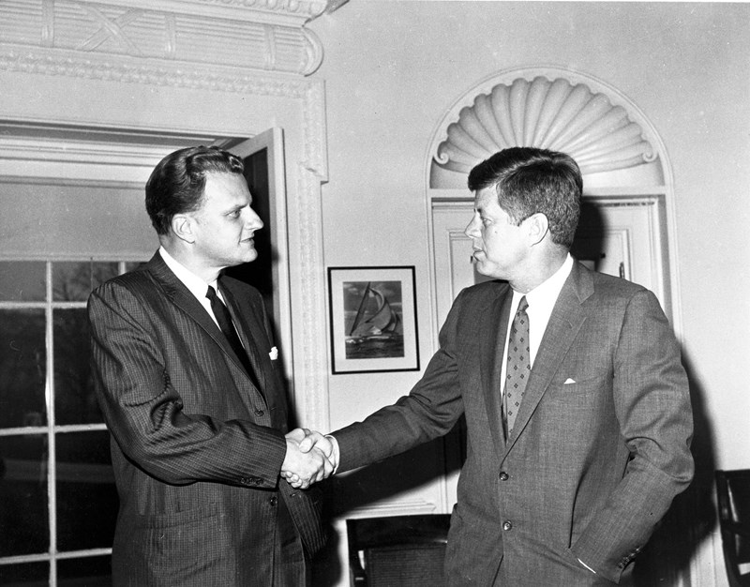


Slide 19

那七十個人歡歡喜喜的回來... (17節)

